Slide 1

Le Baluchon
Projet 9
OpenClassrooms
Mickaël HORN
Etudiant Développeur d’applications iOS

Slide 2
Sommaire
Contexte
Structure MVC
View
Model
Controller
MVC Principaux
MVC Secondaires
Tests unitaires
Démonstration de l’application
Conclusion

Slide 3
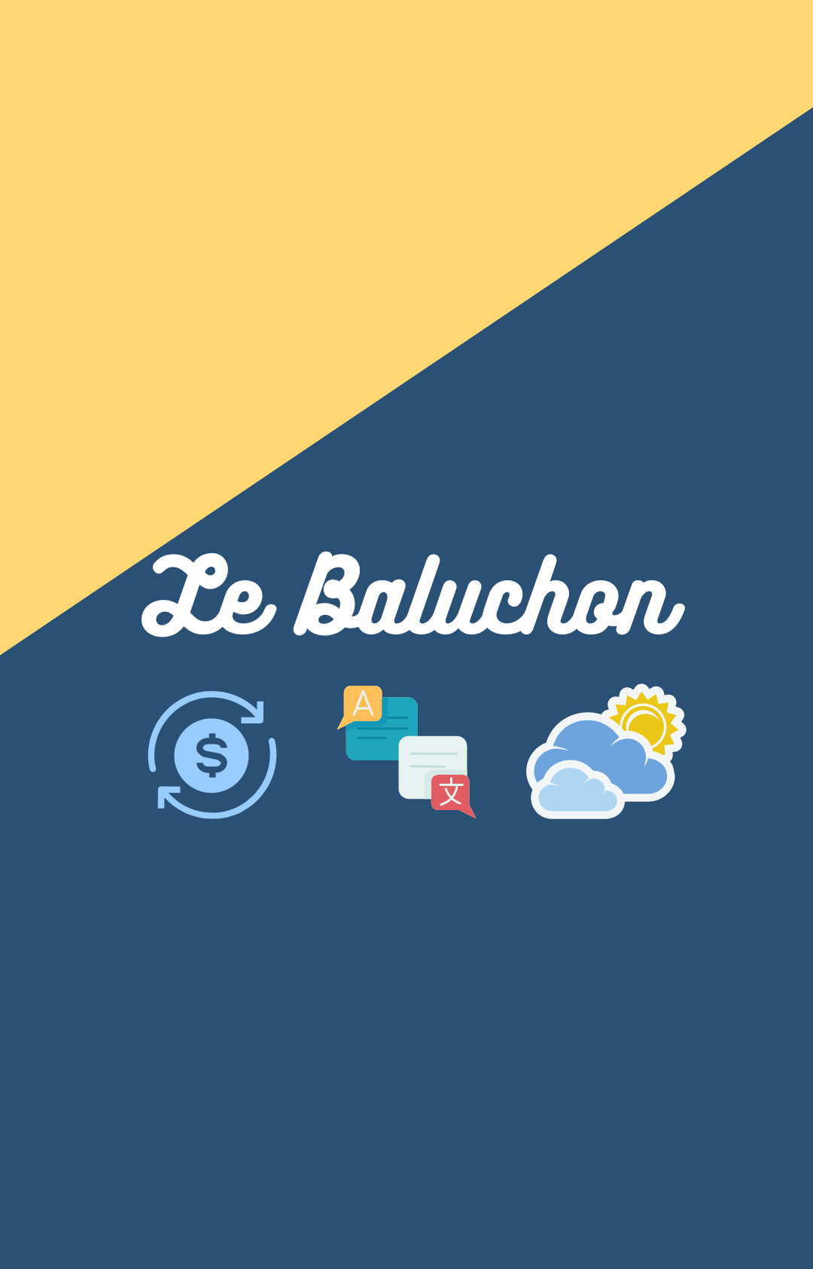
Contexte
Application mobile (SWIFT)
Trois fonctionnalités
Convertir EUR -> USD
Traduction FR -> ENG
Météo Paris & New York

Slide 4
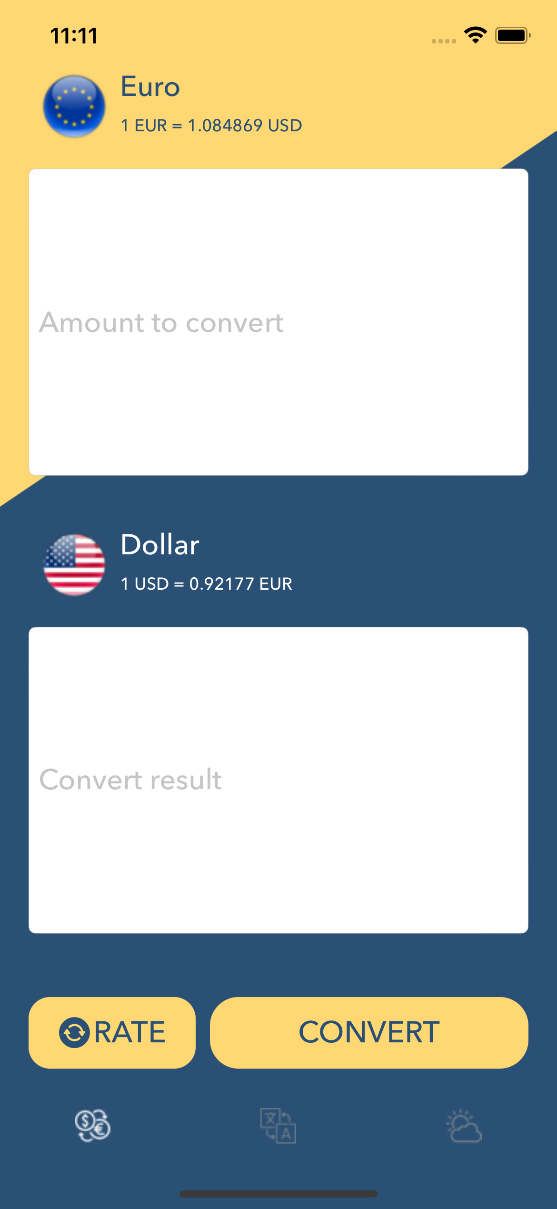
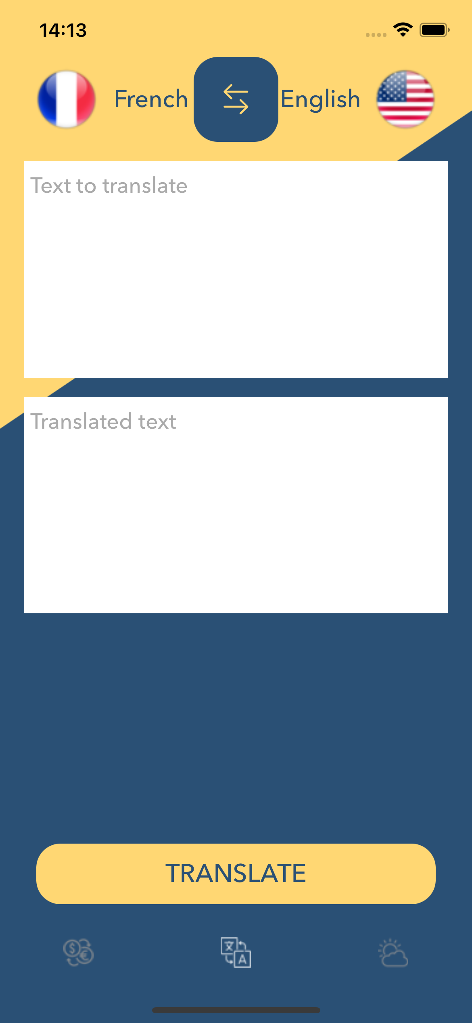
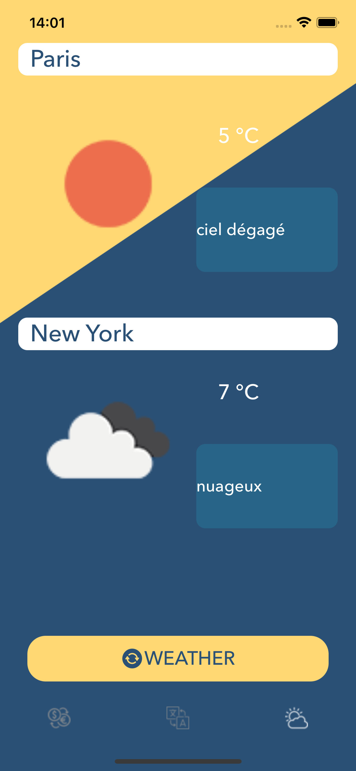

Structure mvc - View
Taux de change
Traduction
Météo

Slide 5
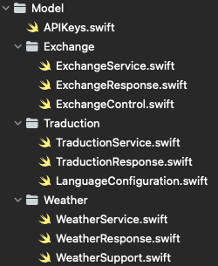
Structure mvc - model
APIKeys
Fichiers Service
Appels API (URLSession, dataTask)
Singleton
Callback avec le résultat
Fichiers Response
Squelette du fichier JSON de l’appel API
ExchangeControl.swift
Pour contrôler et arrondir/convertir le montant EUR -> USD
LanguageConfiguration.swift
Configuration par défaut
Inversion des langues
Obtention du bon tuple pour l’appel API
WeatherSupport.swift
Arrondi + suppression du saut à la ligne

Slide 6
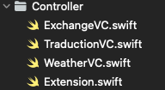
Structure mvc - controller
ExchangeVC, TraductionVC et WeatherVC serviront de passerelles entre les models et les vues.
Extension
Gestion d’erreurs (presentAlert())

Slide 7
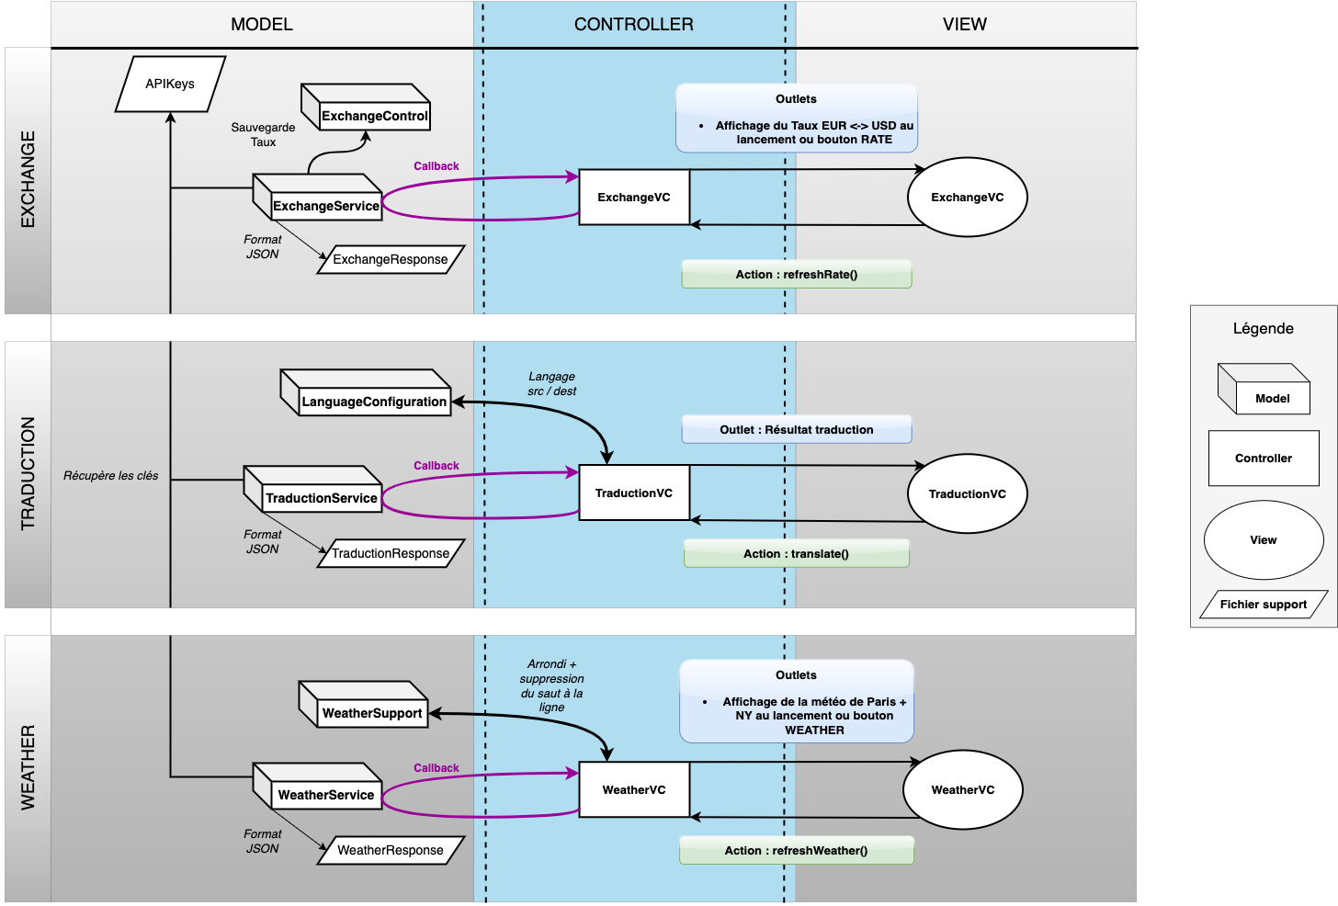
MVC Principaux

Slide 8
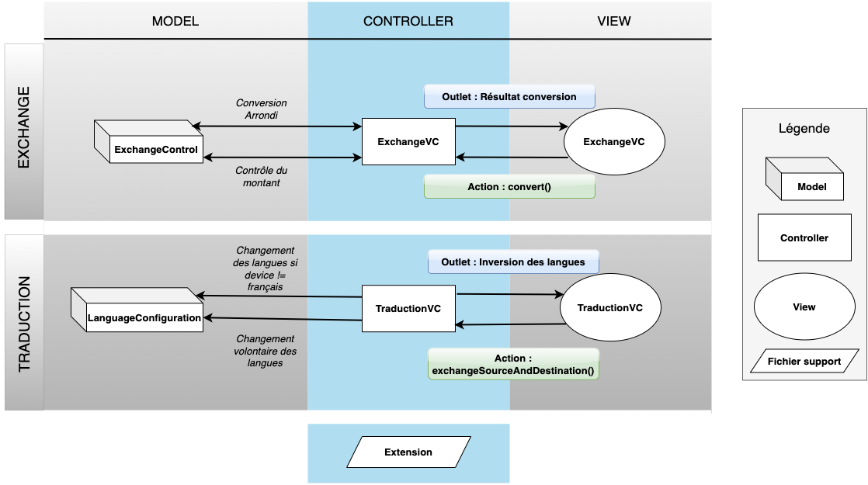
MVC Secondaires

Slide 9
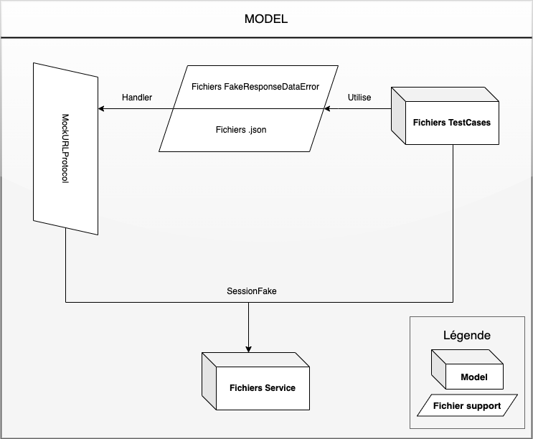
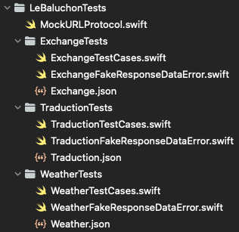
Tests unitaires

Slide 10

Démonstration de l’application

Slide 11

Conclusion
Feedbacks
Difficultés rencontrées
Et après ?

